Slide 1
Matemática e suas
Tecnologias - Matemática
Ensino Médio, 1° Ano
Circunferências: arco; medida dos arcos

Slide 2
Conversa inicial
MATEMÁTICA, 1° ANO DO ENSINO MÉDIO
Circunferências: arco; medida dos arcos
Você deve estar lembrado de quando estudou, no ensino fundamental, a figura geométrica circunferência.
Definição: circunferência é o lugar geométrico dos pontos de um plano a uma mesma distância de um ponto fixo (centro da circunferência).
Pois bem, agora vamos aprofundar o estudo na circunferência, focando o tema arcos de uma circunferência e suas medidas.
r
o

Slide 3
Arcos de uma circunferência
MATEMÁTICA, 1° ANO DO ENSINO MÉDIO
Circunferências: arco; medida dos arcos
Considere dois pontos A e B de uma circunferência qualquer. Será denominado arco AB a uma qualquer das partes dessa circunferência, compreendida entre os pontos A e B.
Notação: ou .
A
B
o
AB
BA

Slide 4
Arcos de uma circunferência
MATEMÁTICA, 1° ANO DO ENSINO MÉDIO
Circunferências: arco; medida dos arcos
No entanto, caso , uma das partes será denominada arco nulo (0°), enquanto a outra será denominada arco de uma volta (360°).
A B
☰
o

Slide 5
Medidas de Arcos
MATEMÁTICA, 1° ANO DO ENSINO MÉDIO
Circunferências: arco; medida dos arcos
Ao medir uma grandeza, temos como resultado um número real, que é conseguido através da relação entre a grandeza e uma grandeza unitária da mesma espécie.
A
D
B
u
o
C

Slide 6

Medidas de Arcos
MATEMÁTICA, 1° ANO DO ENSINO MÉDIO
Circunferências: arco; medida dos arcos
Considerando CD um arco cuja medida possua unidade u, temos:
ou seja, a é a medida do arco na unidade u.
Utilizando a notação de funções: considere A o conjunto dos arcos, assim, teríamos a função med, tal que:
AB = a => a = med(AB)u
CD
med: A –> R+
AB

Slide 7
Unidades para medir arcos e ângulos
MATEMÁTICA, 1° ANO DO ENSINO MÉDIO
Circunferências: arco; medida dos arcos
Grau: é um arco unitário de uma circunferência que equivale a .
(Leia-se: um trezentos e sessenta avos), ou seja, quando uma circunferência é dividida em 360 partes, 1° (1 grau) é uma dessas partes.
No entanto, é necessário saber também que:
1° = 60’ (1 grau equivale a 60 minutos de grau).
1’ = 60’’(1 minuto de grau equivale a 60 segundos de grau).
1
360

Slide 8
Unidades para medir arcos e ângulos
MATEMÁTICA, 1° ANO DO ENSINO MÉDIO
Circunferências: arco; medida dos arcos
Você agora vai se deparar com um tipo de unidade para medir arcos que você provavelmente não conhecia, esta unidade chama-se radiano.
Radiano: é um arco unitário de uma circunferência que equivale ao raio desta mesma circunferência.
Explicando de outra forma, se este arco unitário tiver medida equivalente ao raio da circunferência, então, chamaremos esta medida de radiano.
Notação: rad

Slide 9
Unidades para medir arcos e ângulos
MATEMÁTICA, 1° ANO DO ENSINO MÉDIO
Circunferências: arco; medida dos arcos
Vamos considerar um arco , contido numa circunferência de raio r. Também vamos admitir que o comprimento do arco seja igual ao raio r.
Dizemos que a medida do arco é 1 radiano.
AB
AB
A
r
r
o
B
AB

Slide 10
Algumas definições importantes
MATEMÁTICA, 1° ANO DO ENSINO MÉDIO
Circunferências: arco; medida dos arcos
1ª) Um radiano (1 rad) é um arco cujo comprimento é igual ao raio da circunferência que o contém;
2°) Um ângulo mede 1 rad se, e somente se, determina numa circunferência de centro O um arco de 1 rad.
B
r (1 rad)
1 rad
o
r
A

Slide 11

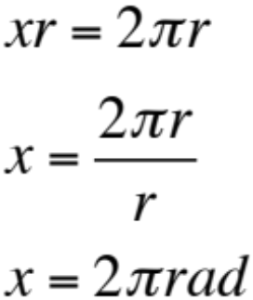
Medindo uma circunferência em radianos
MATEMÁTICA, 1° ANO DO ENSINO MÉDIO
Circunferências: arco; medida dos arcos
Considerando r = 1 rad, temos:
Radianos Comprimento
1 r
x
Medida de uma circunferência em radianos.

Slide 12
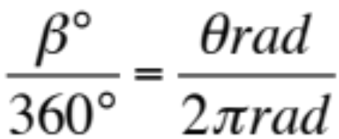


Convertendo graus em radianos e vice-versa
MATEMÁTICA, 1° ANO DO ENSINO MÉDIO
Circunferências: arco; medida dos arcos
Já aprendemos o que é o radiano, por isso agora trabalharemos uma consequência da definição que nos ajudará a compreender a conversão de uma medida em graus para uma medida em radianos, assim como uma medida em radianos para uma medida em graus.
Uma medida em graus é equivalente a outra em radianos, se e somente se:
Como consequência do que foi apresentado anteriormente:

Slide 13

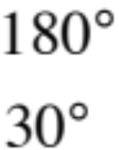
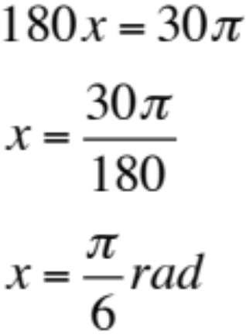
Exemplos
MATEMÁTICA, 1° ANO DO ENSINO MÉDIO
Circunferências: arco; medida dos arcos
A) Converta, em radianos, a medida equivalente a 30°.
Rad graus

Slide 14
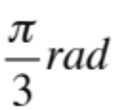
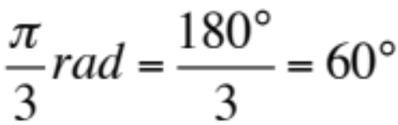

Exemplos
MATEMÁTICA, 1° ANO DO ENSINO MÉDIO
Circunferências: arco; medida dos arcos
B) Converta, em graus, a medida equivalente a .
Podemos resolver este exemplo por regra de três, contudo, veja outra forma para o caso de uma medida estar em radianos e você precisar transformá-la para graus.
Assim, basta substituir o por 180°.

Slide 15
Exemplos
MATEMÁTICA, 1° ANO DO ENSINO MÉDIO
Circunferências: arco; medida dos arcos
C) Determine a medida do arco em radianos.
AB
A
7cm
5cm
o
B

Slide 16
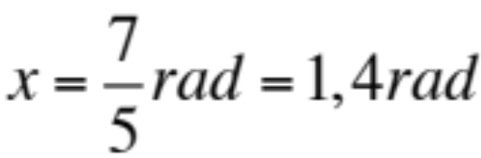
Exemplos
MATEMÁTICA, 1° ANO DO ENSINO MÉDIO
Circunferências: arco; medida dos arcos
Resolução:
Rad cm
1 5
x 7

Slide 17
Agora é sua vez!
MATEMÁTICA, 1° ANO DO ENSINO MÉDIO
Circunferências: arco; medida dos arcos
1°) Converta, em radianos, a medida equivalente a:
A) 135° B) 108° C) 54°
D) 240° E) 270° F) 90°

Slide 18






Agora é sua vez!
MATEMÁTICA, 1° ANO DO ENSINO MÉDIO
Circunferências: arco; medida dos arcos
2°) Converta, em graus, a medida equivalente a:
A) B) C)
D) E) F)

Slide 19
Agora é sua vez!
MATEMÁTICA, 1° ANO DO ENSINO MÉDIO
Circunferências: arco; medida dos arcos
3°) Determine o comprimento da circunferência a seguir.
o
10 m

Slide 20
Agora é sua vez!
MATEMÁTICA, 1° ANO DO ENSINO MÉDIO
Circunferências: arco; medida dos arcos
4°) Determine o perímetro da circunferência a seguir.
o
4 m

Slide 21
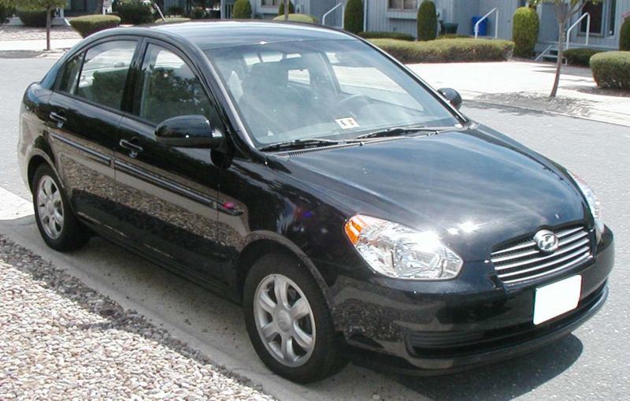
Agora é sua vez!
MATEMÁTICA, 1° ANO DO ENSINO MÉDIO
Circunferências: arco; medida dos arcos
5°) A imagem a seguir é de um carro modelo BMW.
Supondo que o raio deste pneu tenha medida de 18 cm. Qual o comprimento do pneu?
Imagem: IFCAR / Public Domain.

Slide 22
Agora é sua vez!
MATEMÁTICA, 1° ANO DO ENSINO MÉDIO
Circunferências: arco; medida dos arcos
6°)
Supondo que o pneu do automóvel da figura, possua 0,5 m de raio e que ele percorreu 6 280 m. Quantas voltas deu o pneu?
Imagem: IFCAR / Public Domain.

Slide 23

Agora é sua vez!
MATEMÁTICA, 1° ANO DO ENSINO MÉDIO
Circunferências: arco; medida dos arcos
7°) Qual a medida em graus do arco da figura?
AB
A
8cm
o
B

Slide 24

Agora é sua vez!
MATEMÁTICA, 1° ANO DO ENSINO MÉDIO
Circunferências: arco; medida dos arcos
8°) Considerando que o arco da figura tenha medida 8,4 rad, qual a medida de seu comprimento em centímetros?
C
6 cm
o
D

Slide 25
Agora é sua vez!
MATEMÁTICA, 1° ANO DO ENSINO MÉDIO
Circunferências: arco; medida dos arcos
9°) Considerando que o arco da figura tenha medida 6,4 rad, qual a medida do raio da circunferência?
C
r
19,2 cm
D

Slide 26
Agora é sua vez!
MATEMÁTICA, 1° ANO DO ENSINO MÉDIO
Circunferências: arco; medida dos arcos
10°) Vamos realizar algumas construções.
Acesse o link: http://www.geogebra.org/webstart/geogebra.html
Em seguida, explore este software chamado GeoGebra;
Agora, realize algumas construções de acordo com o tema estudado, peça ajuda ao seu professor.

Slide 27
Tabela de Imagens
n° do slide | direito da imagem como está ao lado da foto | link do site onde se consegiu a informação | Data do Acesso
21 | AntoniusJ / Pneu de automóvel / Domínio Público. | http://commons.wikimedia.org/wiki/File:PneuAutomóvel.JPG?uselang=pt-br | 19/09/2012
22 | IFCAR / Public Domain. | http://commons.wikimedia.org/wiki/File:3rd-Hyundai-Accent.jpg | 19/09/2012

